Slide 1
基于Scrapy的模板化爬虫程序管理平台
EasySpider阶段性总结汇报
小组：H组
组员：赵正阳、郭浩隆、沈一聪、梁远志、宋冰晨
2020.4.24

Slide 2
目 录
1.上阶段工作总结
2.实验6~8
3.下周工作计划

Slide 3
上阶段工作总结
实验准备
产出文档：项目计划书
实验1：软件需求分析
产出文档：软件需求规格说明书
经历版本数：15
实验2：软件需求评审
共提出评审意见105个
经历版本数：6
最终版本：v1.4.1
最终版本：v1.3.3
共收到评审意见86个
与评审组进行沟通确认

Slide 4
上阶段工作总结
实验6
宋冰晨负责维护MPP文件
目前更新至v6.0
实验8
赵正阳、郭浩隆负责表格设计和工作量统计分析
目前完成实验准备~实验2、实验6和实验8的统计
开发工作
前端界面、网站后端、爬虫模板、调度器4部分
均已开始初步开发

Slide 5
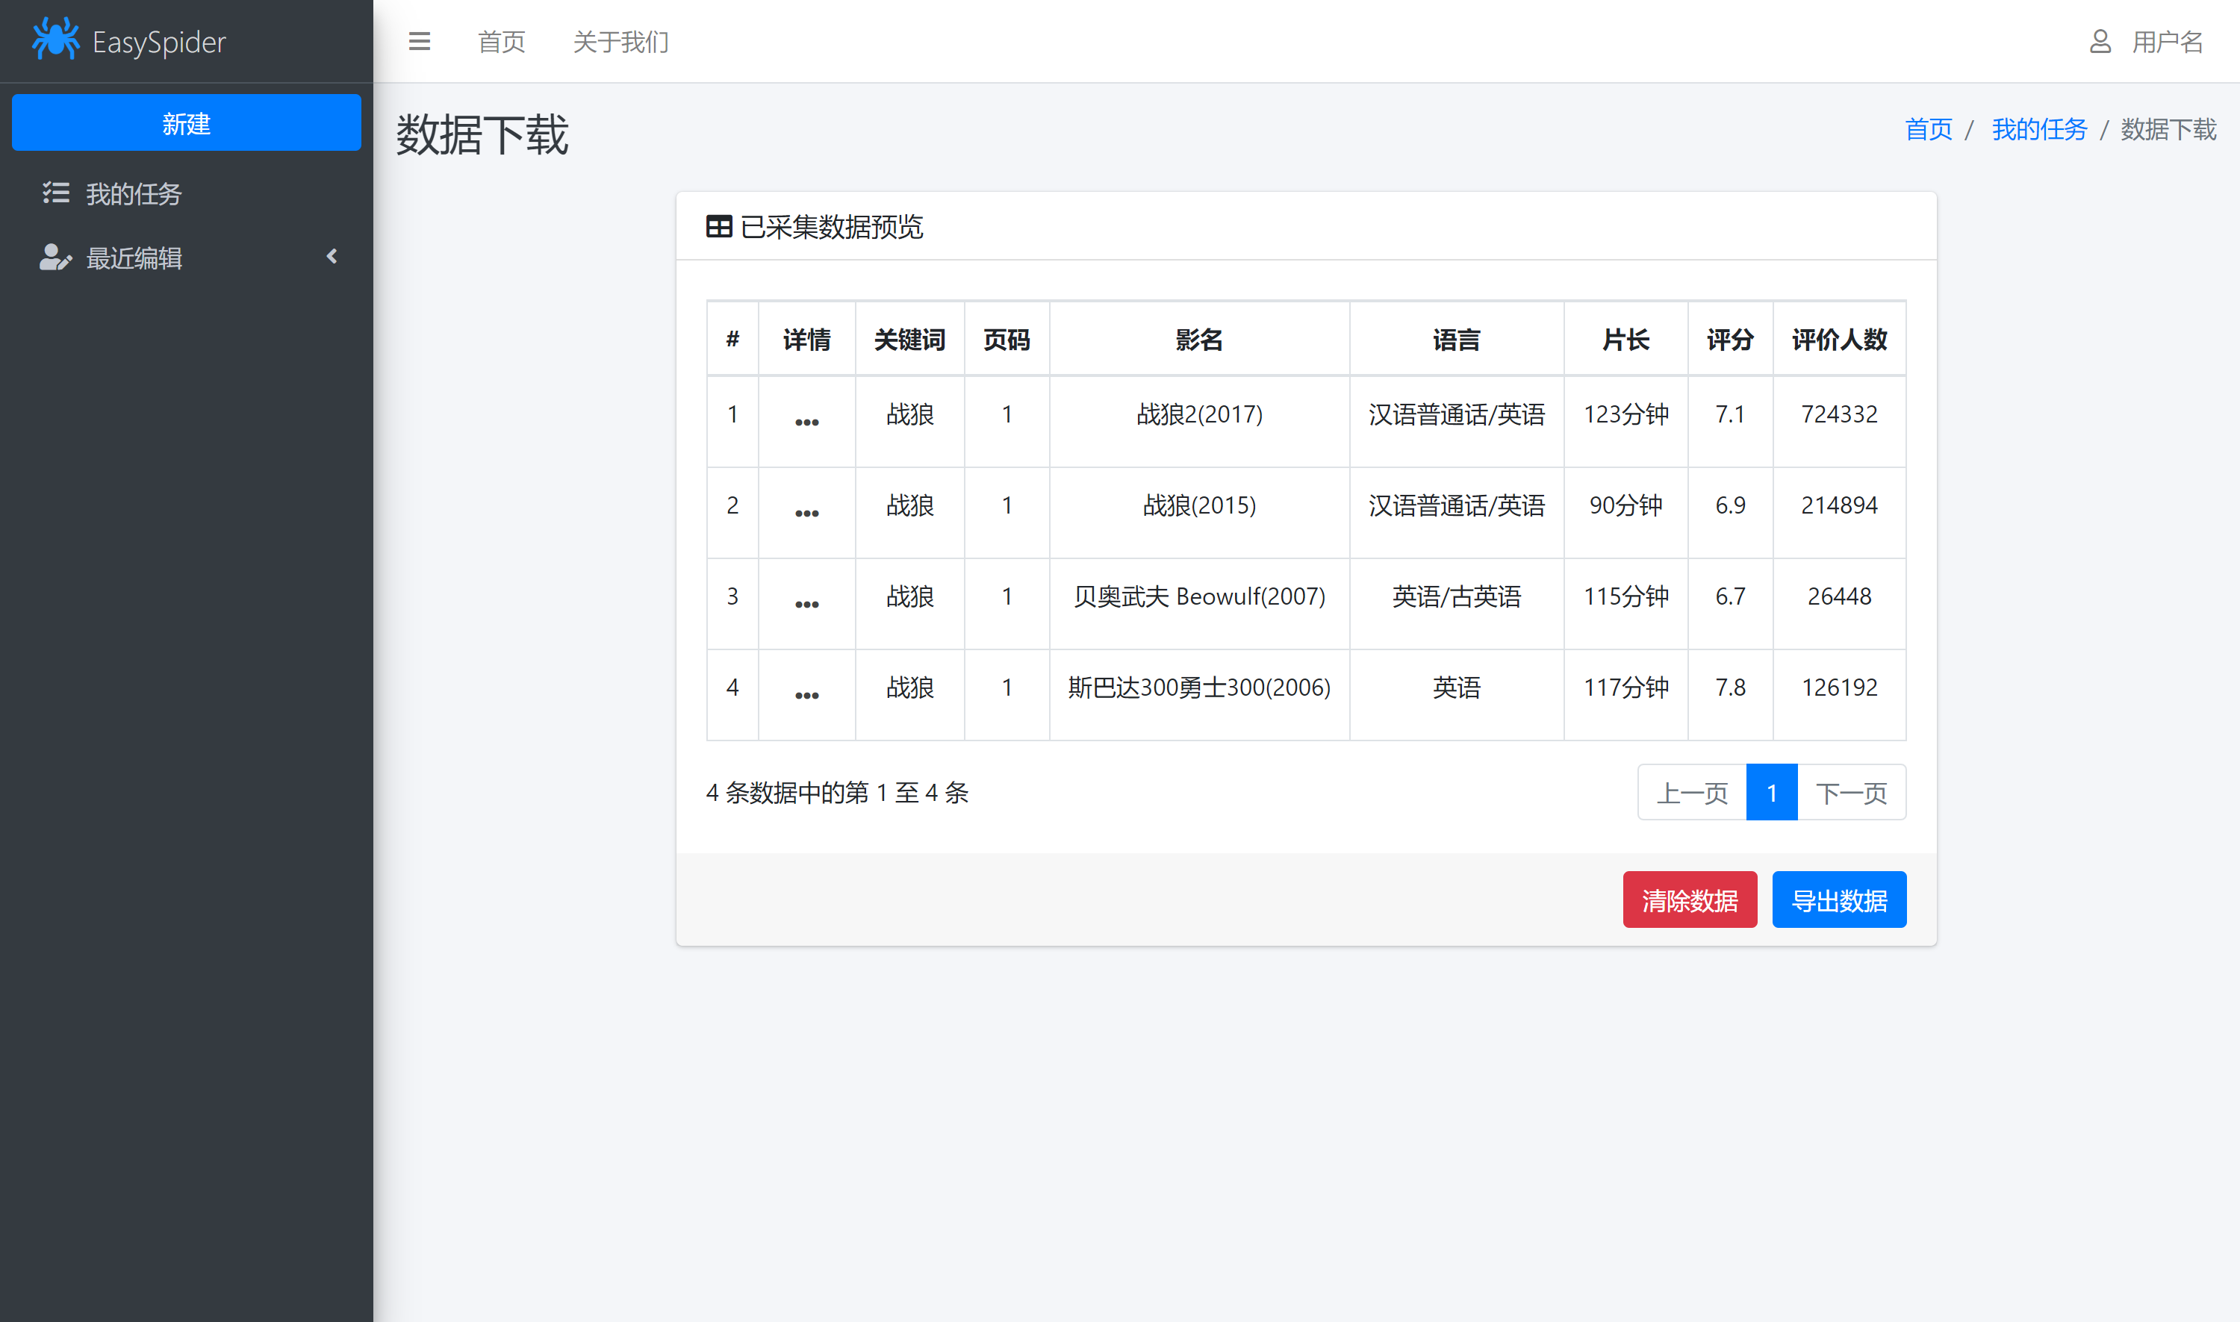
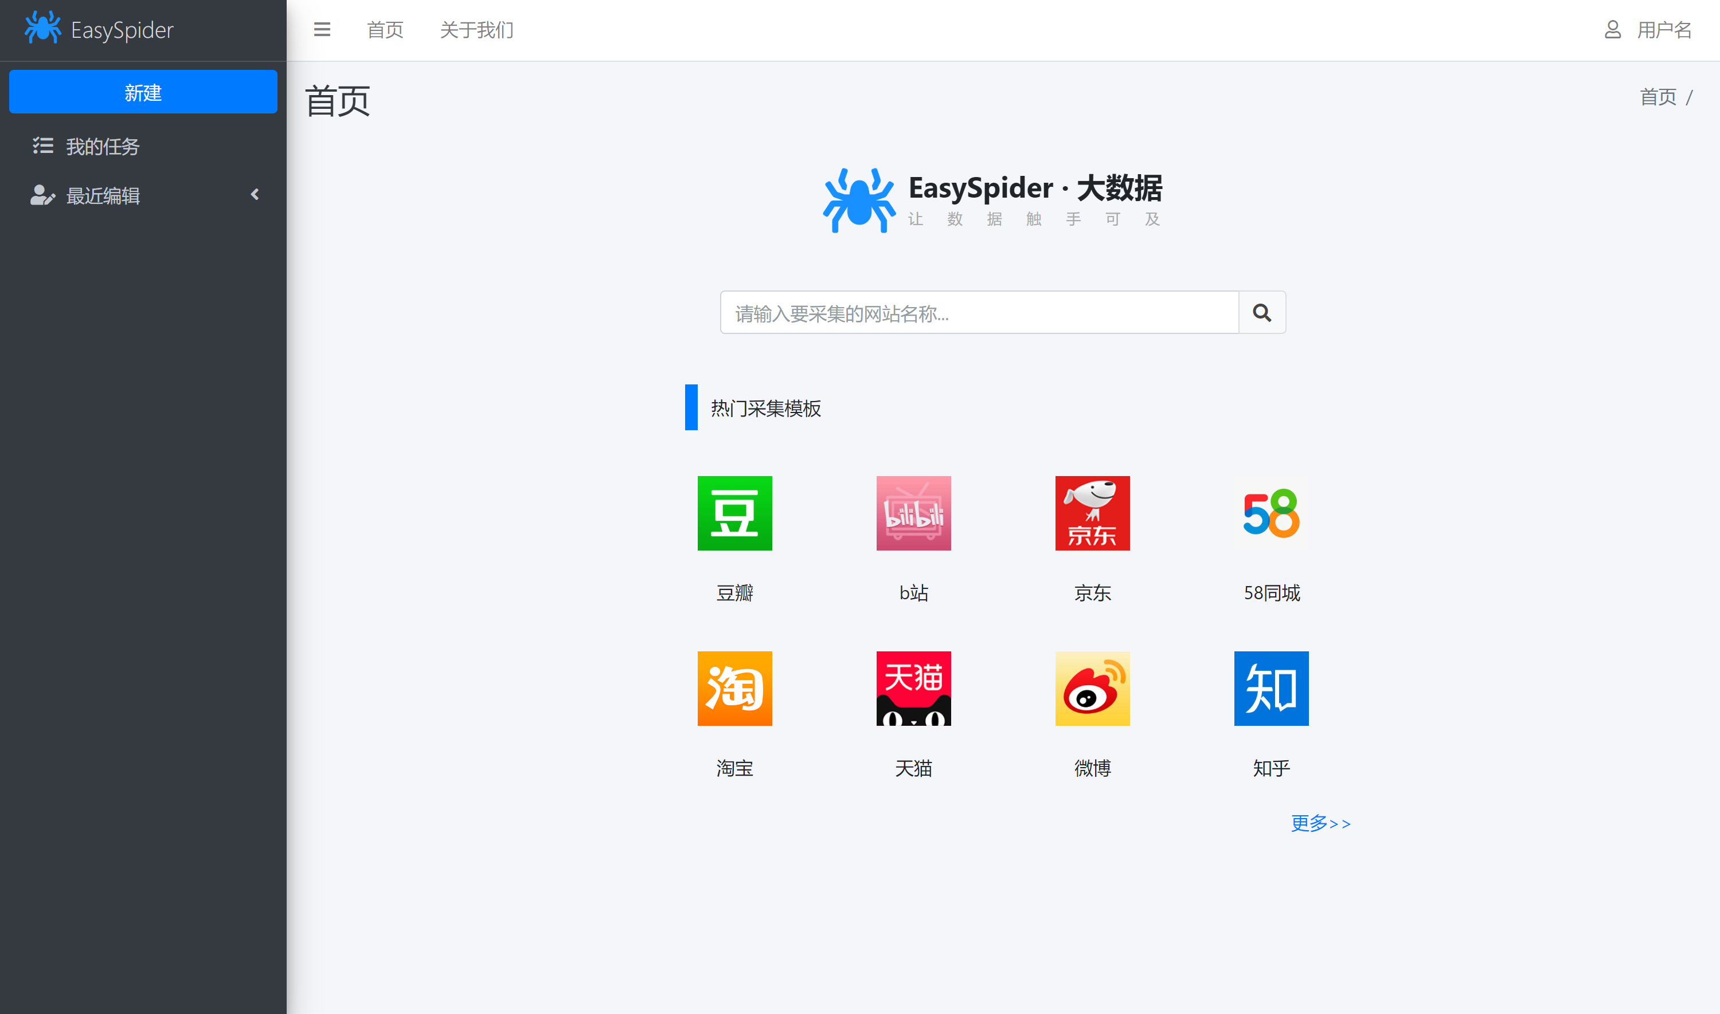
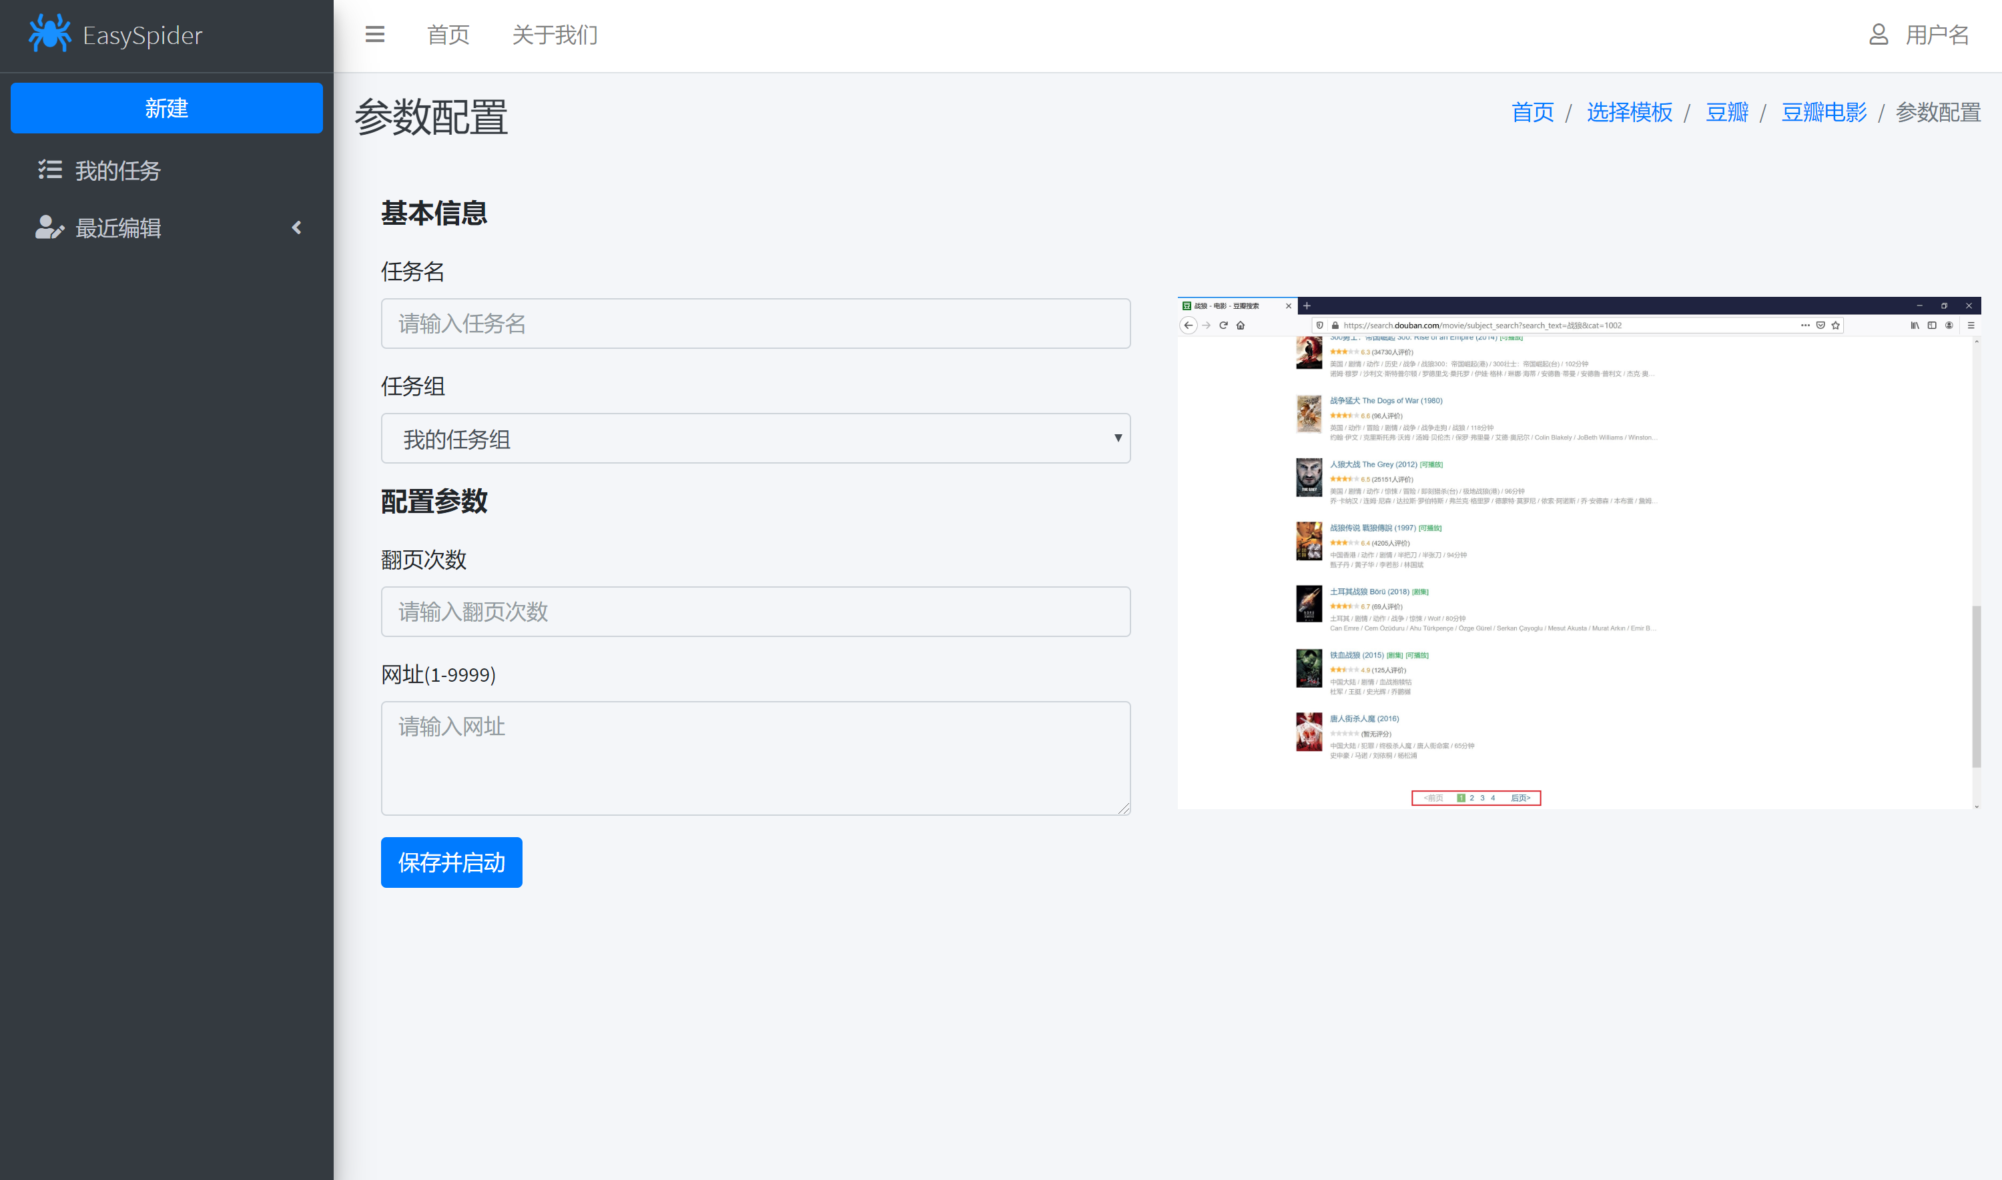
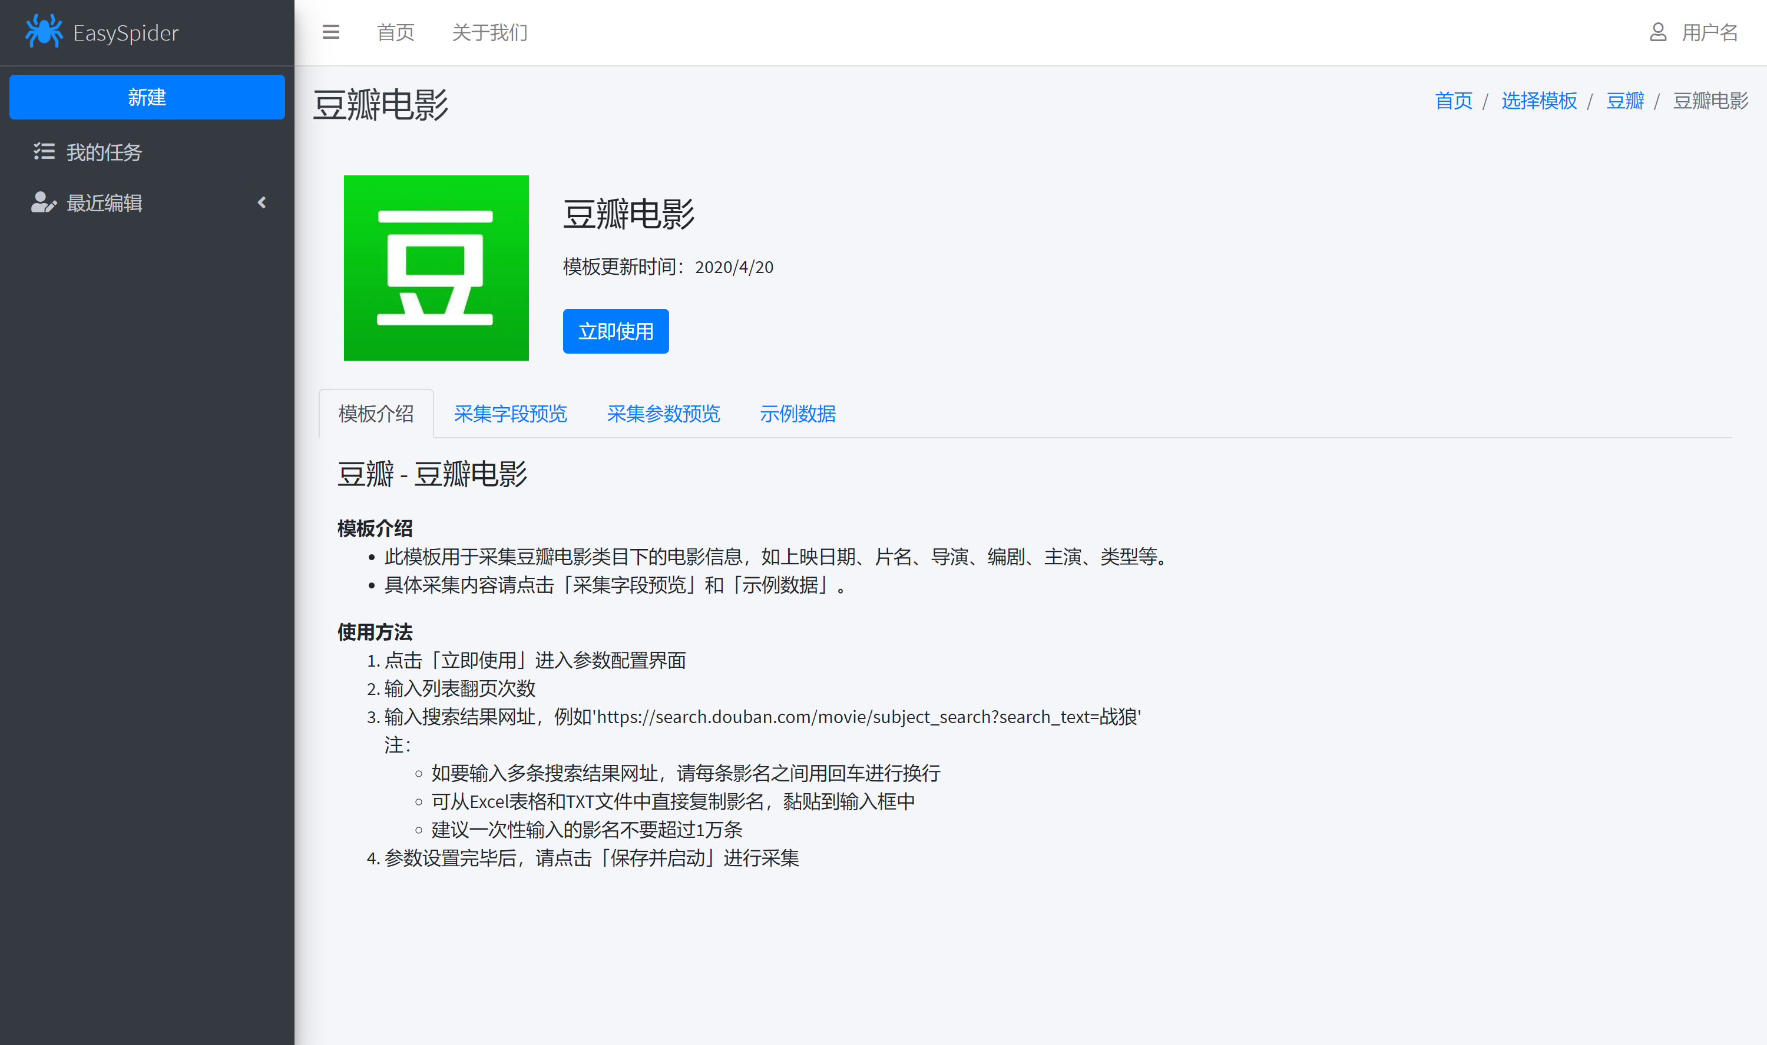
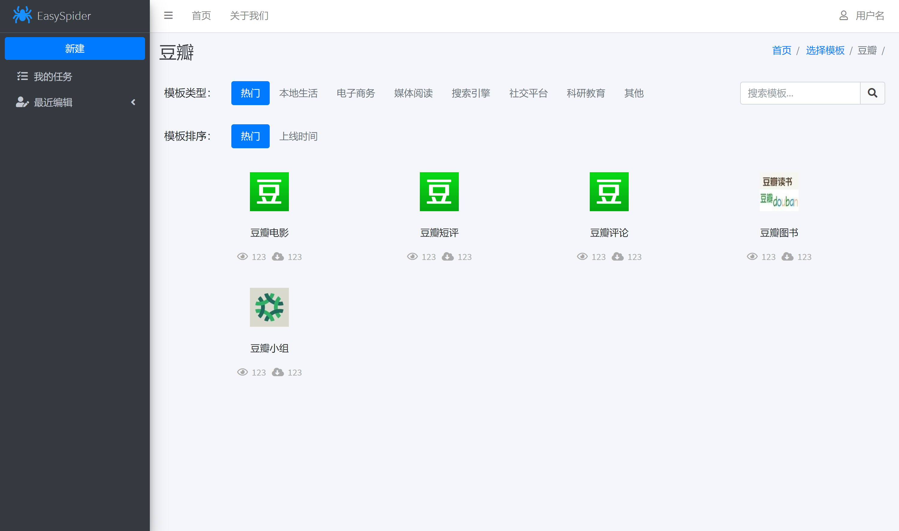
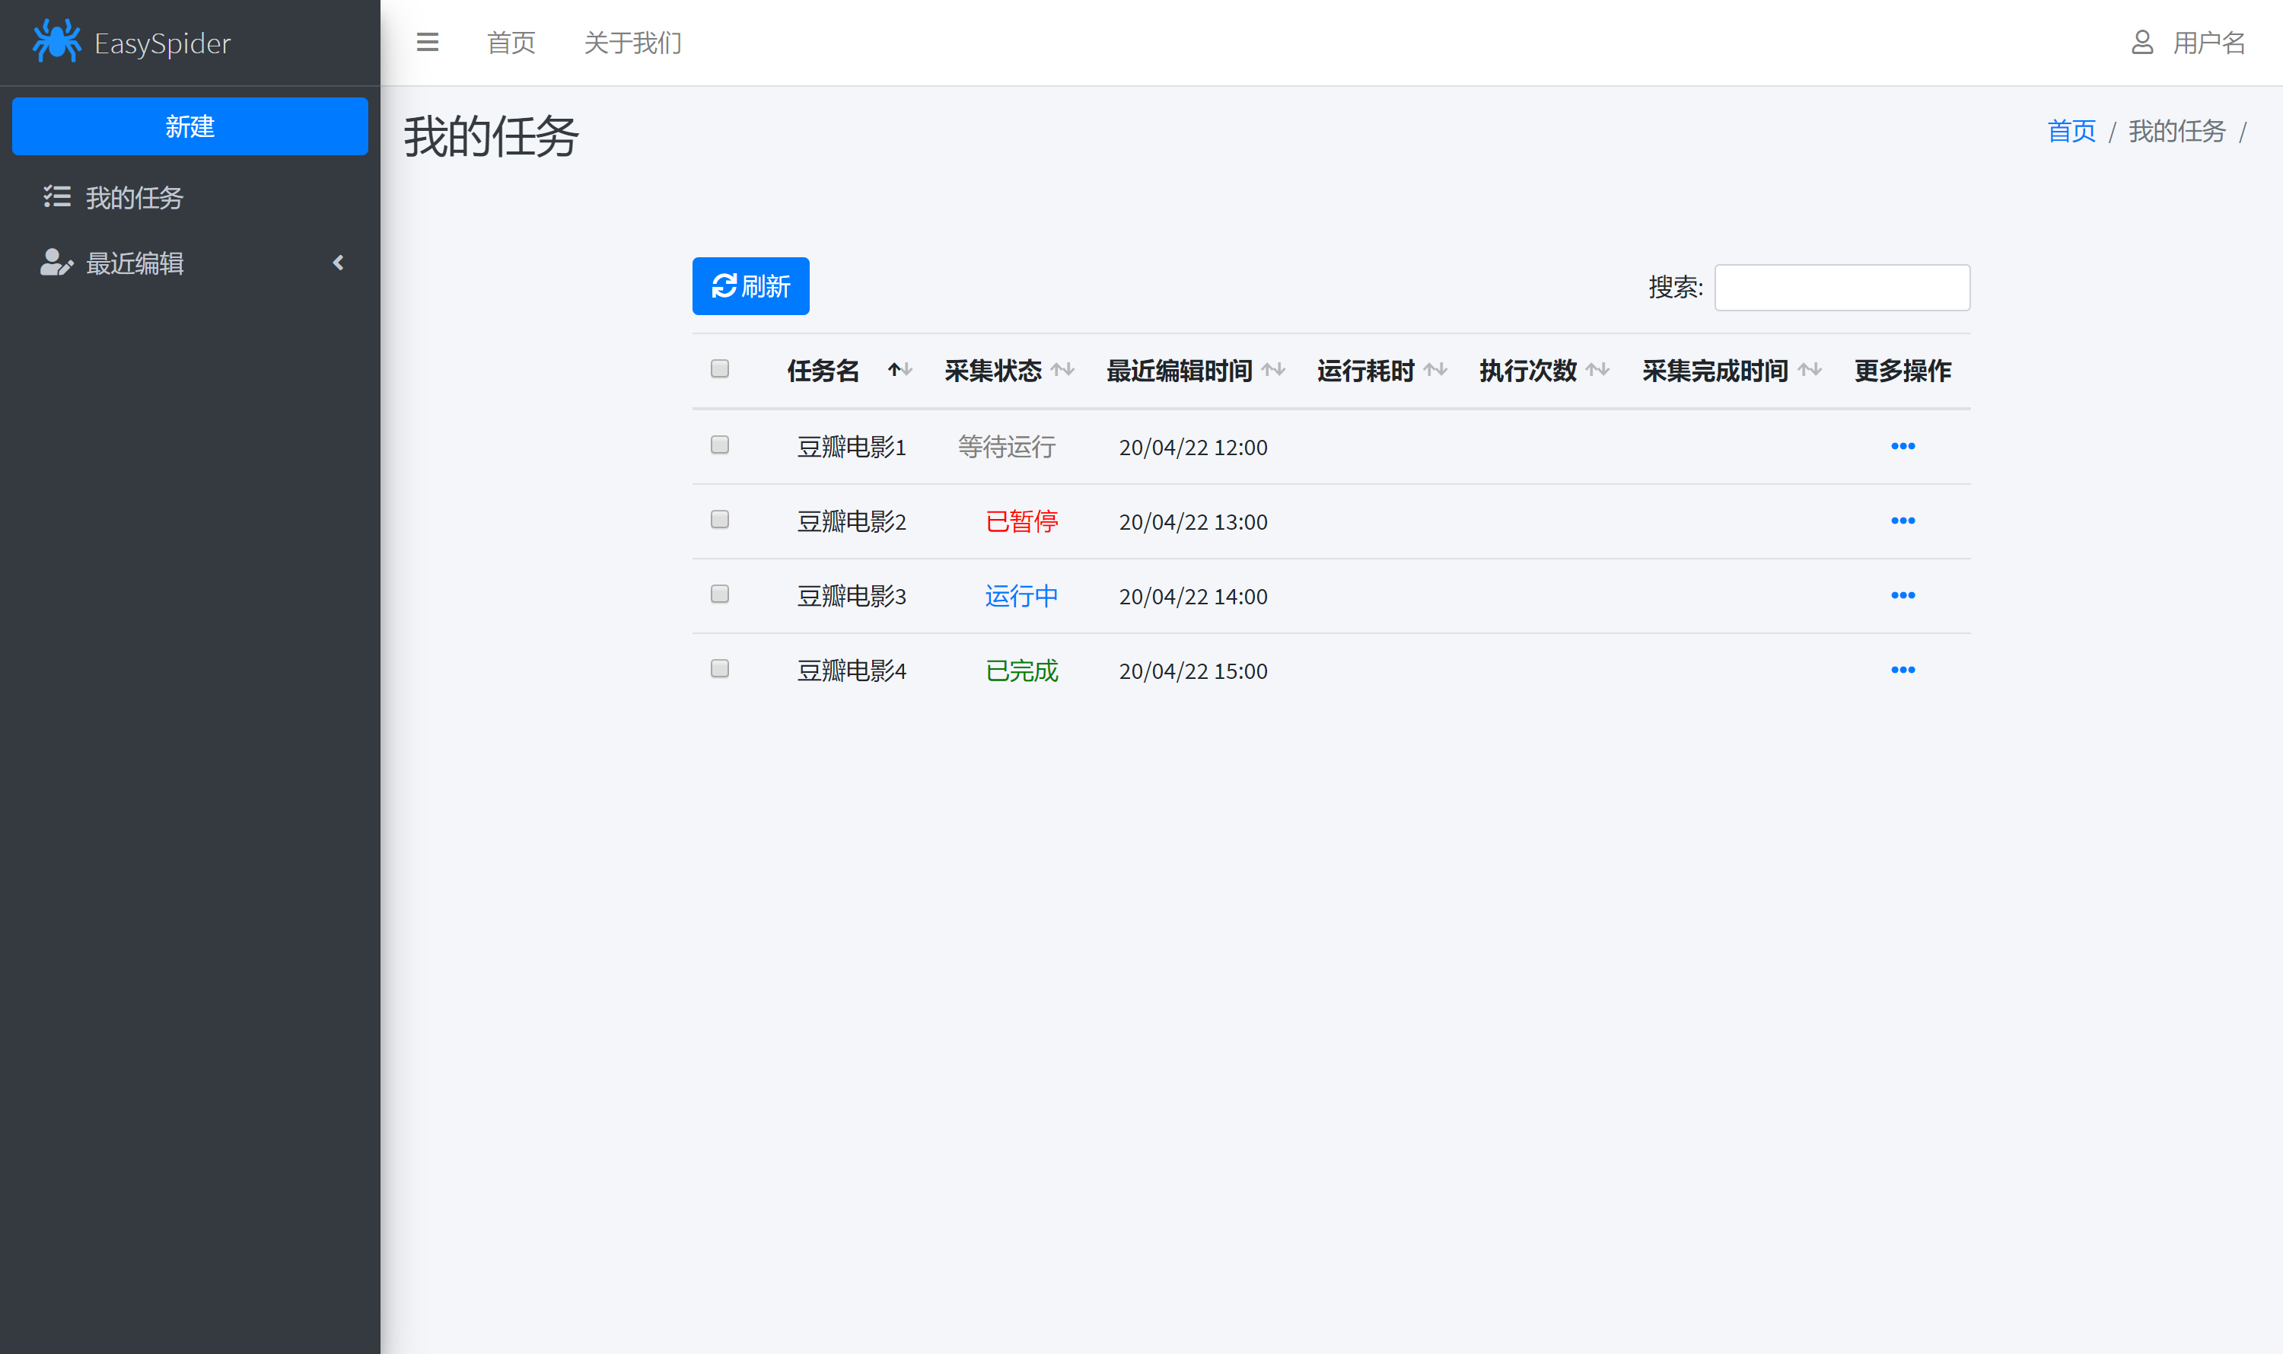
前端界面开发——宋冰晨
完成7个页面的开发
提交至easy-spider/easyspider-web下user-webui-dev分支
提交PR
任务 | 负责人 | 本周任务 | 完成情况
网站前端 | 宋冰晨 | 普通用户登陆后的首页 | √
 |  | 我的任务页面 | √
 |  | 一级模板页面 | √
 |  | 二级模板页面 | √
 |  | 模板详情页面 | √
 |  | 模板配置页面 | √
 |  | 数据显示页面 | √

Slide 6
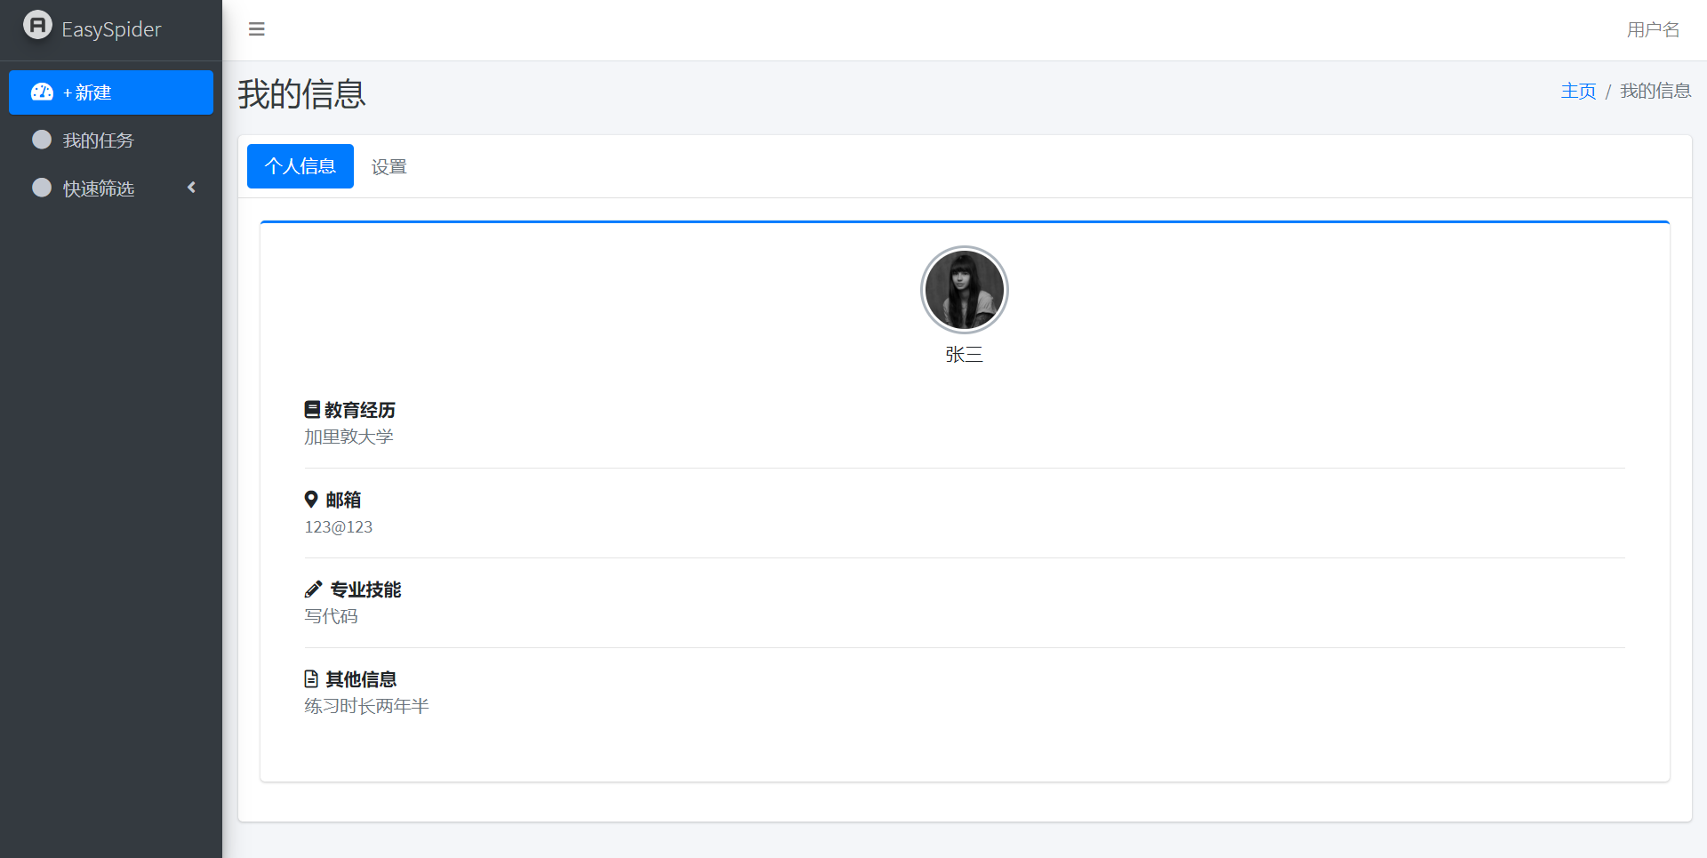
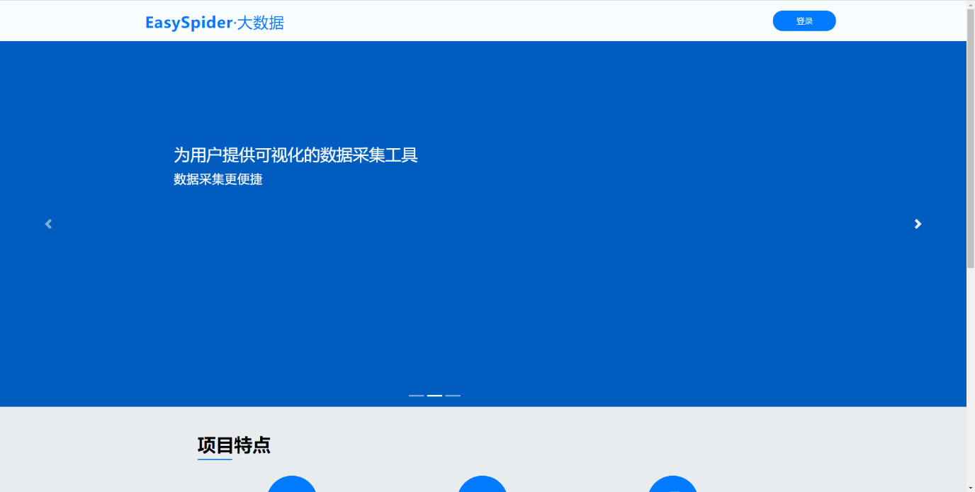
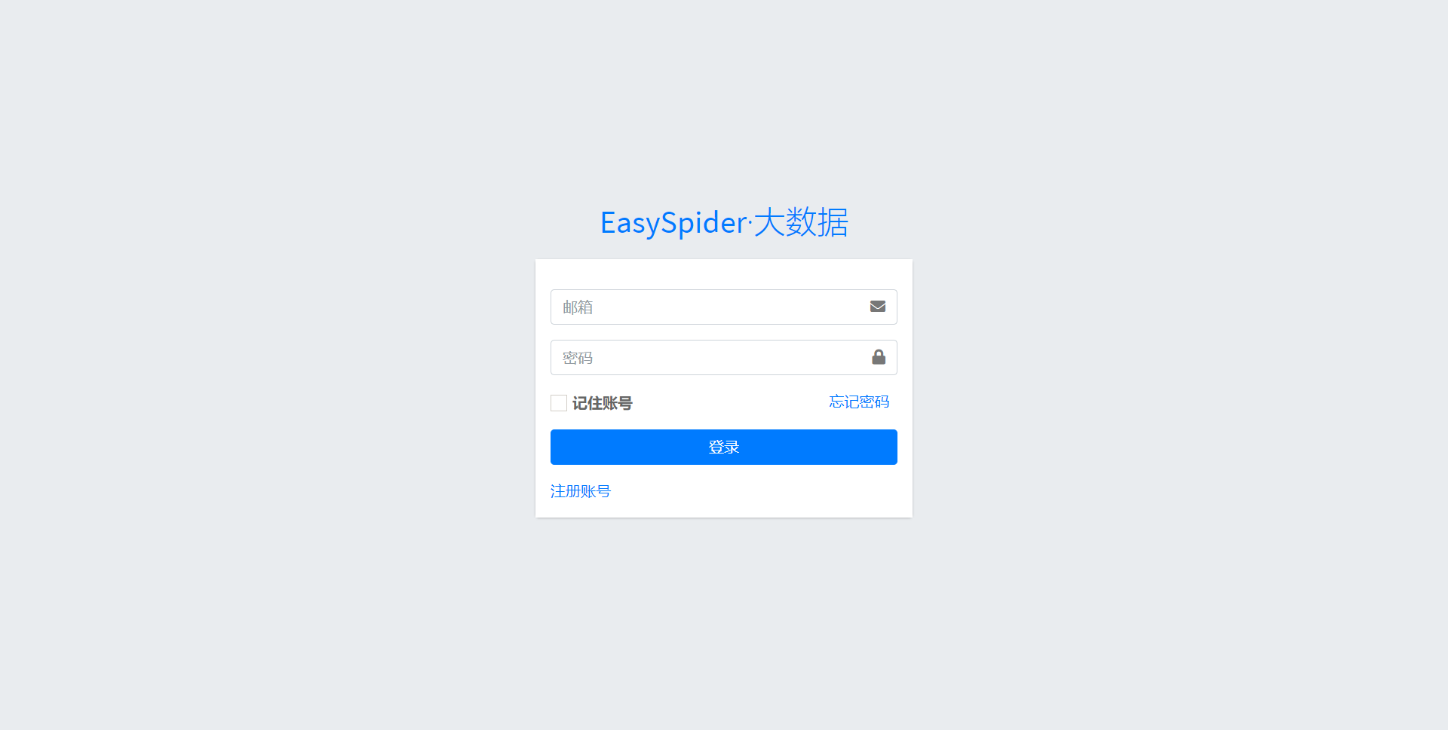
前端界面开发——郭浩隆
首页、登录页、个人信息页、等其他页面

Slide 7
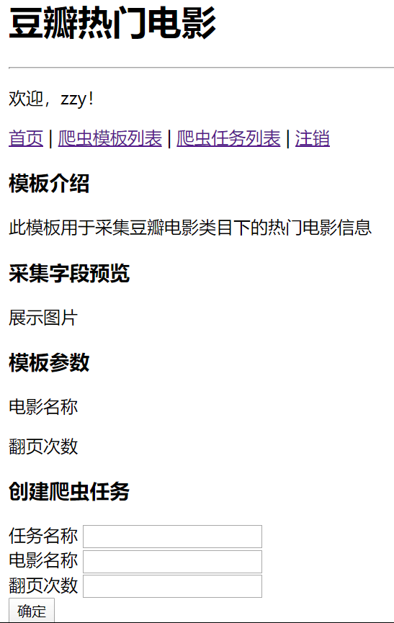
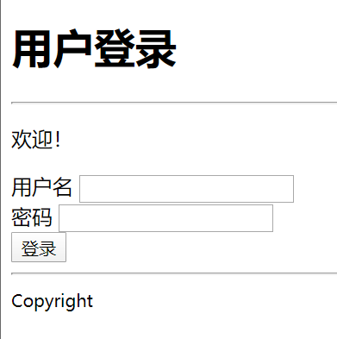
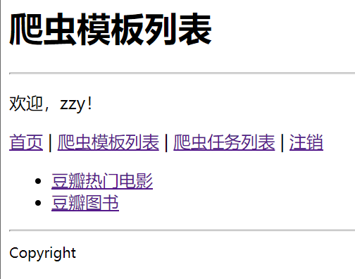
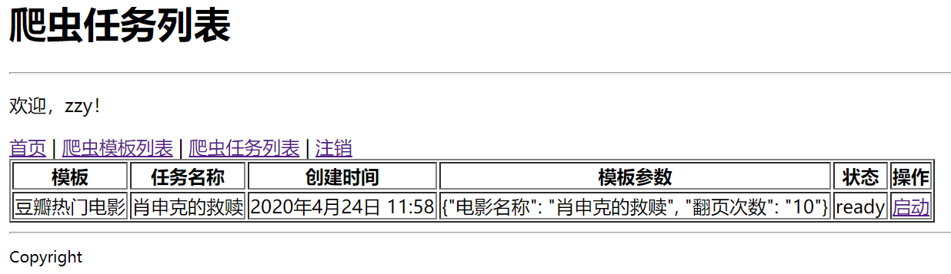
网站后端开发——赵正阳
完成用户登录、注册功能以及爬虫模板和爬虫任务的基本增删改查

Slide 8
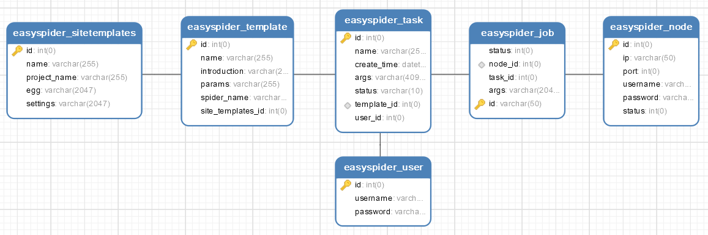
网站后端开发——赵正阳
完成数据库表结构的创建

Slide 9
爬虫模板编写和调度器开发
爬虫模板编写——沈一聪
调度器开发——梁远志
完成“豆瓣热门电影”爬虫的编写
基本功能开发完成后继续添加其他爬虫模板
使用Scrapyd框架来调度用户创建的爬虫作业
完成服务器节点和爬虫作业的基本操作

Slide 10
目 录
1.上阶段工作总结
2.实验6~8
3.下周工作计划

Slide 11
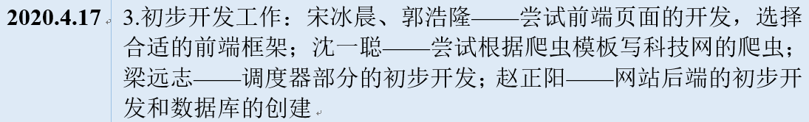
实验六：软件项目计划与监控
项目计划
周期：7天
协作工具：腾讯会议
流程
第1次周组会
讨论确定本周任务，分配到个人，落实为会议记录
第2次周组会
组员汇报在各自分支上的工作情况，全组讨论汇报结果
汇总
组员提交个人工作日志，实验六负责人汇总为MPP文件

Slide 12
实验六：软件项目计划与监控
项目计划
周期：7天
协作工具：腾讯会议
流程
任务 | 负责人 | 本周任务
网站前端 | 宋冰晨 | 普通用户登陆后的首页
 |  | 我的任务页面
 |  | 一级模板页面
 |  | 二级模板页面
 |  | 模板详情页面
 |  | 模板配置页面
 |  | 数据显示页面
 | 郭浩隆 | 普通用户和管理员登录页面
 |  | 普通用户注册页面
 |  | 忘记密码页面
 |  | 重置密码页面
 |  | 普通用户个人信息页面
 |  | 网站首页
网站后端 | 赵正阳 | 基于Django搭建网站后端
 |  | 设计创建数据库中的各类表
 | 沈一聪 | 编写针对豆瓣电影的爬虫模板
分布式部署 | 沈一聪 | 部署豆瓣电影爬虫任务至服务器
 | 梁远志 | 基于Scrapyd开发调度器
第1次周组会
讨论确定本周任务，分配到个人，落实为会议记录
第2次周组会
组员汇报在各自分支上的工作情况，全组讨论汇报结果
汇总
组员提交个人工作日志，实验六负责人汇总为MPP文件

Slide 13
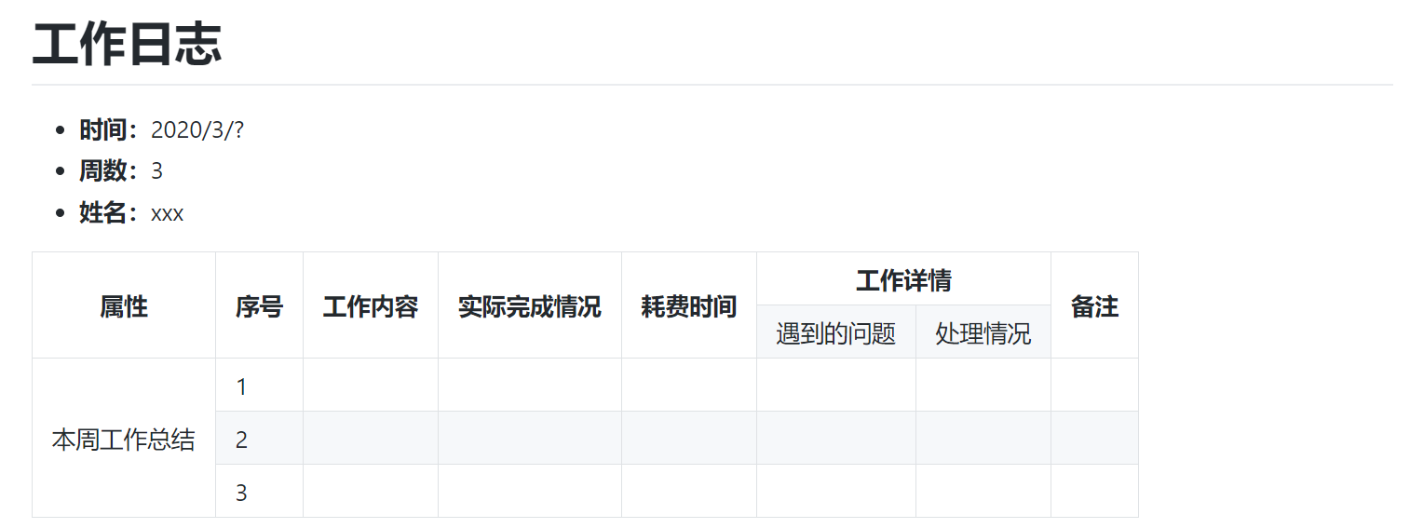
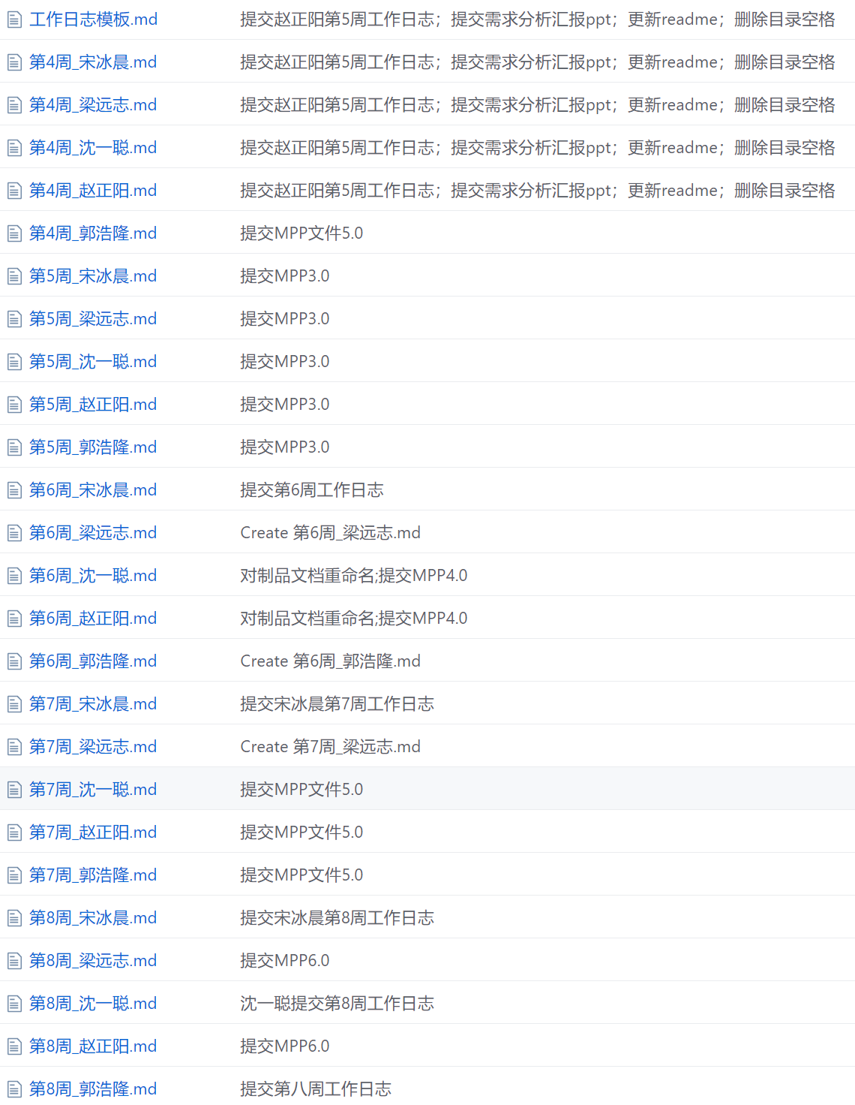
实验六：软件项目计划与监控
项目计划
周期：7天
协作工具：腾讯会议
流程
第1次周组会
讨论确定本周任务，分配到个人，落实为会议记录
第2次周组会
组员汇报在各自分支上的工作情况，全组讨论汇报结果
汇总
组员提交个人工作日志，实验六负责人汇总为MPP文件

Slide 14
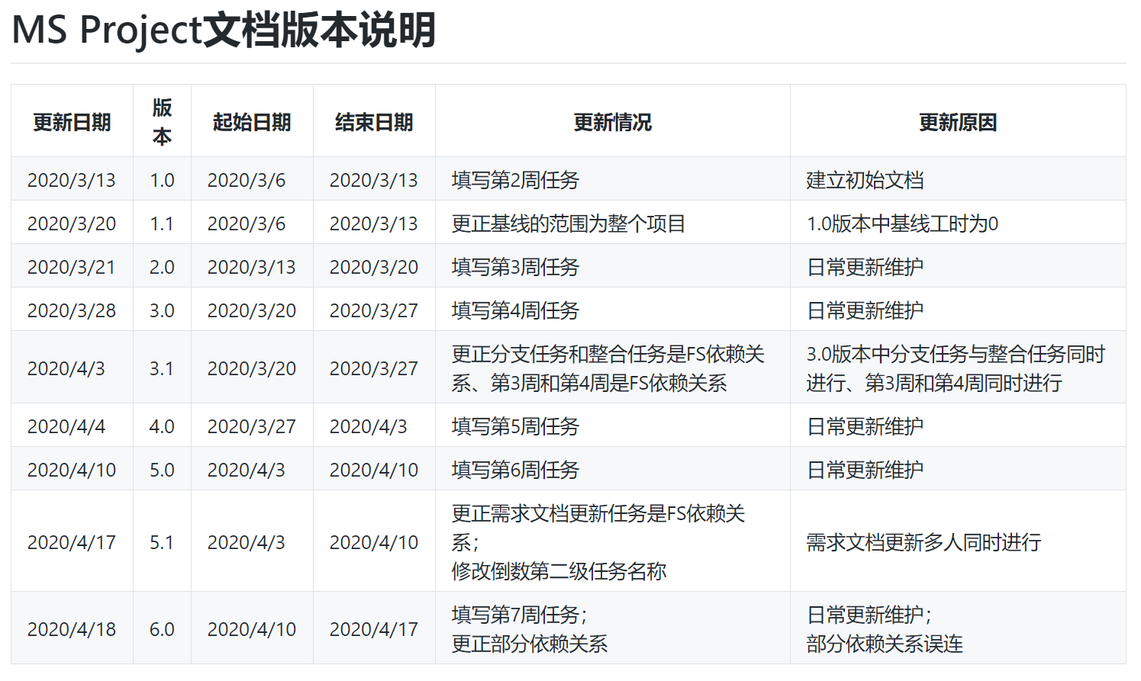
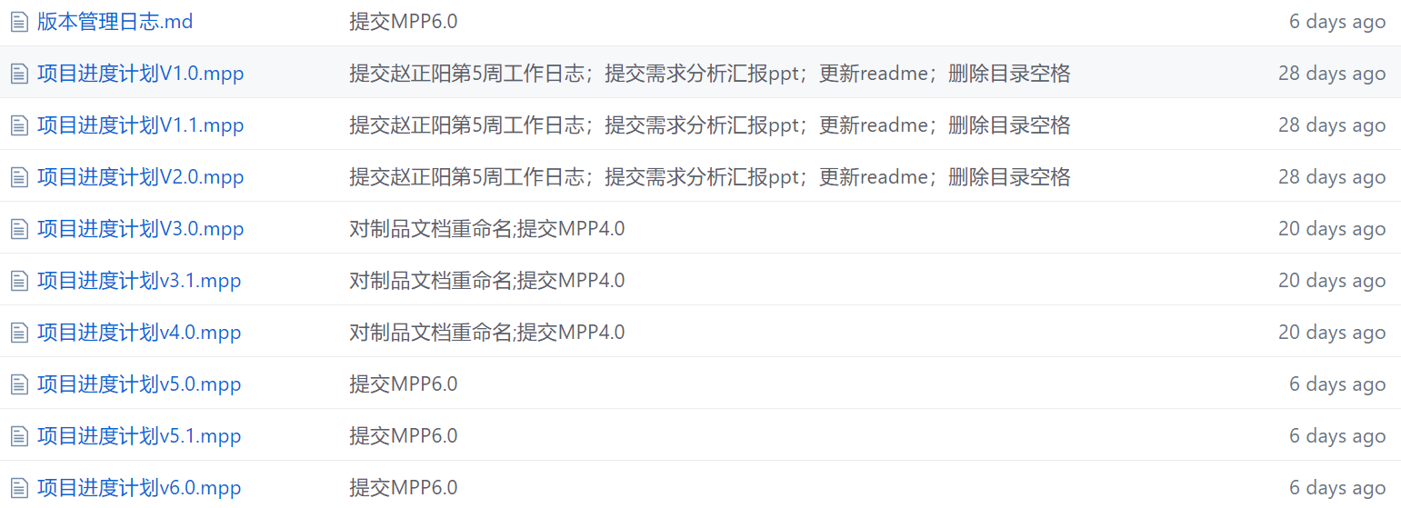
实验六：软件项目计划与监控
项目计划
周期：7天
协作工具：腾讯会议
流程
第1次周组会
讨论确定本周任务，分配到个人，落实为会议记录
第2次周组会
组员汇报在各自分支上的工作情况，全组讨论汇报结果
汇总
组员提交个人工作日志，实验六负责人汇总为MPP文件

Slide 15
实验七：软件配置管理——文档仓库
文档仓库每个组员的Commit次数
git shortlog -sn --no-merges
沈一聪：26次
赵正阳：22次
宋冰晨：16次
梁远志：14次
郭浩隆：11次

Slide 16
实验七：软件配置管理——代码仓库
easyspider-web
组员 | Commit数 | PR数 | Review数 | 代码增加行数 | 代码减少行数
赵正阳 | 2 | 2 |  | 912 | 134
梁远志 | 2 |  | 3 | 35 | 0
宋冰晨 | 1 | 1 | 1 | 5214 | 0
郭浩隆 | 1 | 1 |  | 1402 | 0

Slide 17
实验七：软件配置管理——代码仓库
easyspider-scheduler
组员 | Commit数 | PR数 | Review数 | 代码增加行数 | 代码减少行数
梁远志 | 3 | 2 |  | 543 | 158
沈一聪 |  |  | 2

Slide 18
实验七：软件配置管理——代码仓库
easyspider-site-douban
（该项目不使用PR）
组员 | Commit数 | PR数 | Review数 | 代码增加行数 | 代码减少行数
沈一聪 | 9 | / | / | 462 | 83

Slide 19
实验七：软件配置管理——代码仓库
开发前拉取主分支
从主分支创建开发分支
在开发分支上进行开发
推送到GitHub
创建一个PR流程
其他组员Review
Merge到主分支

Slide 20
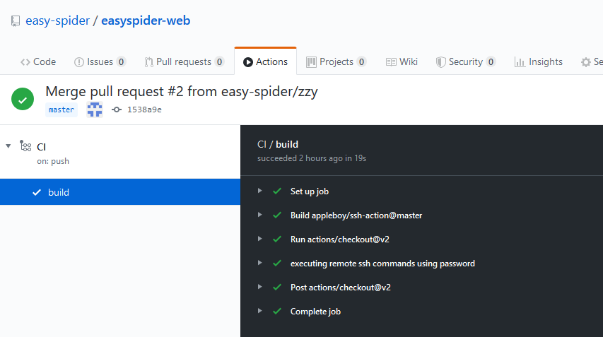
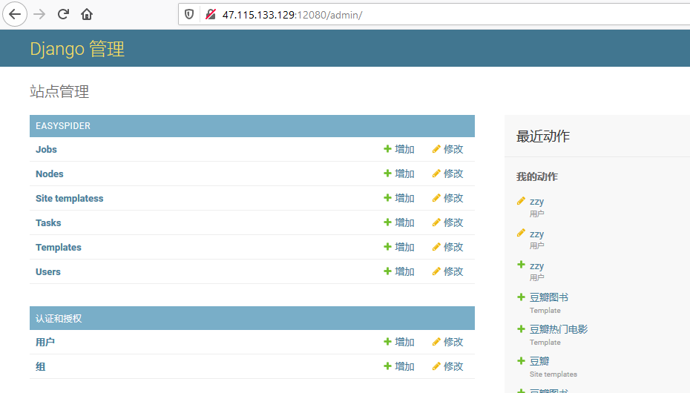
实验七：软件配置管理——代码仓库
easyspider-web项目的自动部署
在PR Merge后触发，部署在服务器上

Slide 21
实验七：软件配置管理——代码仓库
遇到的问题及解决方法：
对部署环境的私密数据（如数据库密码）缺少保护意识：发现问题后，要求组员将私密数据从Git中移除（添加到.gitignore）
项目的各个部分（前端及后端框架等）的开发在Merge的过程中遇到协调上的困难：有组员专门负责各个部分的协调工作
对Git管理上存在使用规范的问题：要求使用.gitignore排除非项目文件，避免直接在Git仓库内放置没有修改的第三方代码，避免将二进制的产出物提交

Slide 22
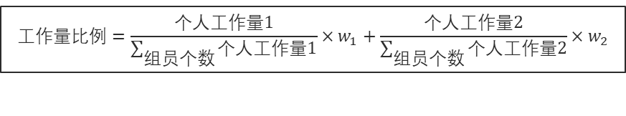
实验八：软件工程实验追踪与分析
姓名 | 赵正阳 | 郭浩隆 | 沈一聪 | 梁远志 | 宋冰晨
实验准备 | 1436 1 h | 1784 | 3007 | 988 | 879
实验1 | 6220 2 h | 3090 | 4832 | 5214 | 1854
实验2 | 47个 | 15个 | 42个 | 50个 | 43个
实验6 |  |  |  |  | 8.5 h
实验8 | 1576 2 h
全组工作量
折合字数：30880
折合工时：210.5
个人工作量
赵正阳：9232/30880*0.5+52/210.5*0.5=27.30%
郭浩隆：4874/30880*0.5+15/210.5*0.5=11.45%
沈一聪：7839/30880*0.5+42/210.5*0.5=22.67%
梁远志：6202/30880*0.5+50/210.5*0.5=21.92%
宋冰晨：2733/30880*0.5+51.5/210.5*0.5=16.66%
暂未计算开发工作量
$$工作量比例=\frac{个人工作量1}{\sum_{组员个数}{个人工作量1}}×w_{1}+\frac{个人工作量2}{\sum_{组员个数}{个人工作量2}}×w_{2}$$

Slide 23
目 录
1.上阶段工作总结
2.实验6~8
3.下周工作计划

Slide 24
下周工作计划
按照分工继续进行开发工作

Slide 25
谢谢

